Slide 1
范式
制作人：章奇妙

Slide 2
01
范式介绍
content
02
巴克斯-诺尔形式介绍
03
参考资料

Slide 3
范式介绍
/01

Slide 4
范式
关系数据库中的关系是要满足一定要求的，满足不同程度要求的为不同范式【1】
一个低一级范式的关系模式通过模式分解可以转换为若干个高一级范式的关系模式的集合，这个过程就叫规范化【1】

Slide 5
范式
1971-1972年Codd系统地提出了1NF,2NF,3NF地概念，讨论了规范化地问题。【1】
1974年，Codd和Boyce共同提出了BCNF【1】
1976年，Fagin提出了4NF【1】

Slide 6
范式
1NF
2NF
3NF
BCNF
4NF
5NF
【1】

Slide 7
第一范式(1NF)
定义：每一个分量必须是不可分的数据项。满足了这个条件的关系模式就属于第一范式(1NF)【1】

Slide 8
第一范式(1NF)
不符合1NF
编号 | 品名 | 进货 |  | 销售 |  | 备注
 |  | 数量 | 单价 | 数量 | 单价
符合1NF
编号 | 品名 | 进货数量 | 进货单价 | 销售数量 | 销售单价 | 备注
【2】

Slide 9
第二范式(2NF)
定义：若关系R∈1NF，且每一个非主属性完全函数依赖于任何一个候选码，则R∈2NF【1】
在第一范式的基础上，消除了非主属性对于码的部分函数依赖【1】

Slide 10
函数依赖
定义：设R(U)是属性集U上的关系模式，X,Y是U的子集。若对于R(U)的任意一个可能的关系r,r中不可能存在两个元组在X上的属性值相等，而在Y上的属性值不等，则称Y函数依赖于X，记作X->Y。【1】

Slide 11
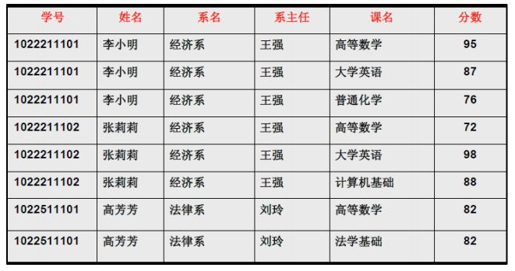
函数依赖
学号->姓名
【2】

Slide 12
函数依赖
完全函数依赖
定义：在R(U)中，如果X->Y,并且对于X的任何一个真子集X’,都有X’->Y不存在，则称Y对X完全函数依赖。记作XF->Y【1】
部分函数依赖
定义：若X->Y，但Y不完全函数依赖于X，则称Y对X部分函数依赖。记作XP->Y【1】

Slide 13
函数依赖
(学号，课名)F->分数
(学号，课名)P->姓名
【2】

Slide 14
函数依赖
传递函数依赖
定义：在R(U)中，如果X->Y(Y不包含于X），Y->X不存在，Y->Z,Z不包含于Y，则称Z对X的传递函数依赖。记为X传递->Z【1】

Slide 15
函数依赖
学号->系名
系名->系主任
学号传递->系主任
【2】

Slide 16
码
定义：设K为R<U,F>中的属性或属性组合，若U完全函数依赖于K，则K为R的候选码。如果U部分函数依赖于K，则K称为超码。候选码是最小的超码。若候选码多于一个，则选定其中一个为主码【1】

Slide 17
主属性
定义：包含在任何一个候选码中的属性称为主属性。不包含在任何候选码中的属性称为非主属性。【1】

Slide 18
第一范式(1NF)
学号
课名
分数
姓名
系名
系主任
【2】

Slide 19
第二范式(2NF)
学号
课名
分数
姓名
系名
系主任
学号
【2】

Slide 20
第三范式(3NF)
定义：设关系模式R<U,F>∈1NF，若R中不存在这样的码X,属性组Y及非主属性Z使得X->Y,Y->Z成立，Y->X不成立，则称R<U,F>∈3NF【1】
在第二范式的基础上，消除了非主属性对码的传递函数依赖【1】

Slide 21
第三范式(3NF)
学号
课名
分数
姓名
系名
系主任
学号
系名
【2】

Slide 22
BC范式(BCNF)
定义:关系模式R<U,F>∈1NF，且X->Y且Y不包含于X时X必含有码，则R<U,F>属于BCNF【1】
在第三范式的基础上，消除了主属性对码的部分和传递函数依赖【1】

Slide 23
BC范式(BCNF)
关系模式STJ(S,T,J)中,S表示学生，T表示教师，J表示课程。每一教师只教一门课，每门课有若干老师，某一学生选定某门课，对应一个固定的教师。【1】
S
S
T
J
J
T

Slide 24
BC范式(BCNF)
S
T
ST(S,T)
TJ(T,J)
T
J

Slide 25
巴克斯-诺尔形式介绍
/02

Slide 26
BNF
Backus-Naur符号是描述语言的形式化的数学方法。 最初的时候是许多标记（图例），是John Backus 在数学家Emil Post早期工作的基础上开发的，Peter Naur 在Algol 60中采用了它，并进行了稍许改进,从而使其出名。
BNF被用来形式化定义语言的语法，以使其规则没有歧义。【4】

Slide 27
语法规则
1.在双引号中的字("word")代表着这些字符本身。而double_quote用来代表双引号。
2.在双引号外的字（有可能有下划线）代表着语法部分。
3.尖括号( < > )内包含的为必选项。
4.方括号( [ ] )内包含的为可选项。
5.大括号( { } )内包含的为可重复0至无数次的项。
6.竖线( | )表示在其左右两边任选一项，相当于"OR"的意思。
7.::= 是“被定义为”的意思【3】

Slide 28
实例
这是用BNF来定义的Java语言中的For语句的实例：
FOR_STATEMENT ::=
"for" "(" ( (variable_declaration ";") |
( expression ";" ) | ";" )
[ expression ] ";"
[ expression ]
")" statement【3】

Slide 29
参考资料
/03

Slide 30
参考资料
【1】《数据库系统概论》（第五版）王珊 萨师煊 编著
【2】https://www.zhihu.com/question/24696366 刘慰回答 2017-10-26
【3】 https://baike.baidu.com/item/BNF/7328753?fr=aladdin
2018-08-10

Slide 31
参考资料
【4】 https://blog.csdn.net/holybiblecx/article/details/7709661
2012年07月02日 20:13:22

Slide 32
Thanks.

